Slide 1
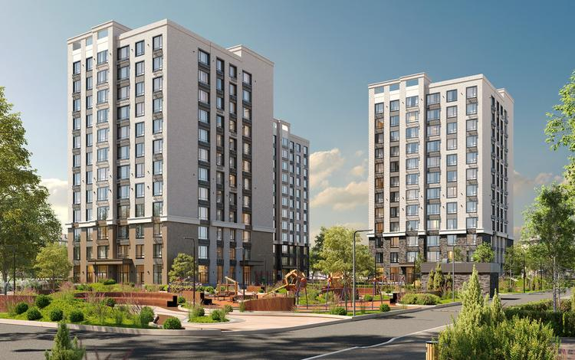
АО «СПК «ASTANA»
Астана, март 2024г.

Slide 2
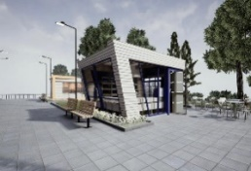
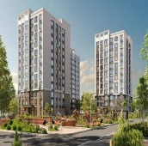
Направления деятельности СПК / финансовые показатели
ПРИБЫЛЬ/УБЫТОК
ОБЕСПЕЧЕНИЕ ПРОДОВОЛЬСТВЕННОЙ БЕЗОПАСНОСТИ
РЕАЛИЗАЦИЯ
ИНВЕСТИЦИОННЫХ ПРОЕКТОВ
УПРАВЛЕНИЕ АКТИВАМИ
ОРГАНИЗАЦИЯ УЛИЧНОЙ ТОРГОВЛИ
1
Тыс.тенге
2
3
Совет директоров
9 ед.
СТРУКТУРА СПК
4
СВА
Корпоративный секретарь
Комплаенс офицер
Советник
Правление
4 ед.
Риск менеджер
Структурные подразделения
всего 67 ед.

Slide 3
Организация уличной торговли
ПОКАЗАТЕЛИ на 2024 ГОД
ЦЕЛЕВОЕ НАЗНАЧЕНИЕ
ВСЕГО ПАВИЛЬОНОВ
ПО ГОРОДУ
Более
800
СПК определено единым оператором системы развития уличной торговли
ПАВИЛЬОНЫ
СПК
Ведется работа по узаконению торговых объектов, установленных не в рамках проекта, а также по приданию им единого дизайн-кода
322
ОВОЩИ-ФРУКТЫ 132
БЫСТРОЕ ПИТАНИЕ 78
ПРОДУКТЫ ПИТАНИЯ 47
ЦВЕТОЧНЫЙ ПАВИЛЬОН 18
МОБИЛЬНЫЙ ТЕХ. СЕРВИС 19
СОЗДАНО
РАБОЧИХ МЕСТ
порядка
700
из них СУСН - 21
Планируется проведение инвентаризации всех земельных участков столицы для выявления незаконно установленных павильонов
199
НА ПРОДЛЕНИИ
ПРОБЛЕМНЫЕ ВОПРОСЫ
100
ПОДЛЕЖАТ
К ВОЗВРАТУ
(НЕЛИКВИД)
Законодательный механизм ГЧП и концессии для получения ЗУ под павильоны не предусматривает участие СПК
Большая часть уличных объектов торговли установлена не в рамках программы СПК
Отсутствует четкий механизм по узаконению самовольно установленных объектов торговли

Slide 4
Инвестиционная деятельность
ПУЛ ИНВЕСТИЦИОННЫХ ПРОЕКТОВ
ЖИЛИЩНОЕ СТРОИТЕЛЬСТВО
205
проектов
1
трлн. тенге
310
зем.участков
526,3
га
БИЗНЕС ПРОЕКТЫ
121 проект
993 млрд объем инвестиций
84 проекта
41,7 объем инвестиций
ПОКАЗАТЕЛИ 2023 ГОДА
ДИНАМИКА РОСТА
ПОКАЗАТЕЛИ 2024 ГОДА
ОБЩАЯ ПЛОЩАДЬ
ВВЕДЕННЫХ ПЛОЩАДЕЙ
ОБЩАЯ ПЛОЩАДЬ
ВВОДИМЫХ ПЛОЩАДЕЙ
360 000
млрд. тенге
1 МЛН М2
м2
8,2
180,5 МЛРД
48,5 МЛРД
2024
ИНВЕСТИЦИИ В ГОРОД
ИНВЕСТИЦИИ В ГОРОД
ПРИНЯТО МЖК
ПЛАН МЖК
35
11
2023
3,0
КОММЕРЧЕСКИЕ
ПОМЕЩЕНИЯ
139
КОММЕРЧЕСКИЕ ПОМЕЩЕНИЯ
52
14 тыс м2
4312,2 М2
2022
КВАРТИРЫ
162
12 тыс м2
58
0,3
КВАРТИРЫ
4687,4 м2
ПРОБЛЕМА
Создан портал «Карта инвестиционных проектов», который позволяет осуществлять мониторинг и отработку направленных заявок Инвесторами онлайн
47 квартир переданы на баланс Управления жилья города Астаны
Инвестиционная деятельность СПК приостановлена из-за законодательной коллизии. Законодательный механизм ГЧП и концессии для получения земельного участка не предусматривает участие СПК

Slide 5
Создание социальной инфраструктуры региона
Футбольные поля с манежем/ фитнес-клубы /крытый плавательный бассейн
Открыты спортивные секции по мини-футболу, где тренируются свыше 600 детей и подростков от 5 до 16 лет в разных футбольных школах и академиях. При этом проектная мощность составляет свыше 1000 детей и подростков. Кроме того, функционирует фитнес-клуб, а также на стадии строительства крытый плавательный бассейн.
Фермерский рынок
Отличительная черта рынка - ориентированность на органическую, фермерскую продукцию, чтобы посетители могли приобретать продукт из первых рук. Проведение регулярных сезонных ярмарок и фестивалей, на которых будут представлены местные фермеры, что будет способствовать развитию качества производимой продукции и заинтересованности населения в Казахстанских продуктах.
Образовательный центр
Основной целью проекта является развитие в области образования, внесение вклада в развитие нашего государства путем образования населения, с созданием новых рабочих мест. Направления деятельности: консалтинг по выбору учебного заведения, будущей профессии; курсы английского языка; подготовка к тестам ЕНТ; репетиторство для школьников начальных классов.
Медицинский центр
Медицинской центр с полным спектром услуг (в т.ч. дневной стационар) с охватом всех категорий населения ( дети, беременные женщины и т.д.). Планируется создание 60 рабочих мест.
Остановочные павильоны закрытого типа
Преимущества: полностью систематизированная зона ожидания, зимнее отопление и кондиционирование в летний период, каждодневная уборка и дезинфекция, внешнее и внутреннее освещение, LED экраны для размещения рекламы, бесплатный Wi-Fi.

Slide 6
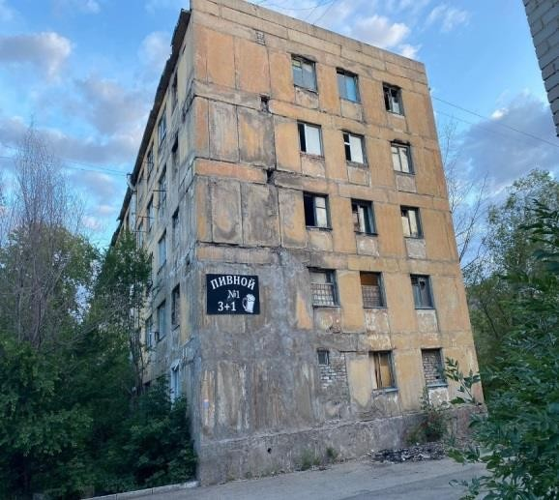
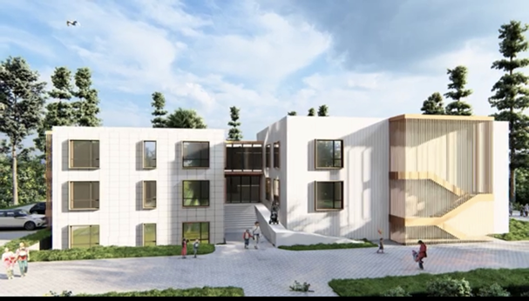
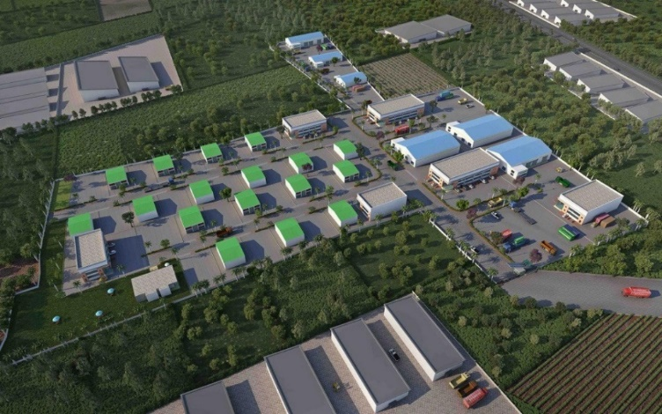
Новые проекты СПК
Реновация ветхого жилья
Преимущества инвестиционного механизма СПК
Привлечение частных инвестиций
Наличие собственного переселенческого фонда (по опыту СПК Алматы)
Снижение нагрузки на бюджет региона на обновление жилищного фонда в рамках проекта по реновации ветхого жилья
Доверие к СПК со стороны жильцов при переселении их в новое жилье
Получение СПК инвестиционного дохода с проекта с последующим реинвестированием
Строительство дошкольных учреждений
Ожидаемый эффект
Создание до 3 000 мест для получения дошкольного образования
Создание до 500 новых рабочих мест
Поступление в местный республиканский бюджеты налогов и др.
Обязательное условие: наличие земельного участка у Инвестора в собственности
Строительство малых промышленных зон
Ожидаемый эффект
Создание благоприятных условий для развития МСБ
Создание новых конкурентоспособных отраслей промышленности и повышение экономической активности
Создание новых рабочих мест
Появление до 29 тыс. кв. м. дополнительных площадей, обеспеченных инфраструктурой
Увеличение налоговых отчислений

Slide 7
Управление активами
ПОКАЗАТЕЛИ 2023 ГОДА
СОЦИАЛЬНЫЕ ПРОЕКТЫ
ДИНАМИКА РОСТА
АРЕНДА
РЕАЛИЗАЦИЯ
13,5
тыс м2
82 помещения
(58%)
млн. тенге
млн. тенге
2024
122
49,4
БЕЗВОЗМЕЗДНО
ЛЬГОТНАЯ АРЕНДА
2023
264
222
ОБЩАЯ ПЛОЩАДЬ
ПОМЕЩЕНИЙ
31,9
5,6
тыс м2
28 помещения
7,9
тыс м2
54 помещений
тыс м2
223 объекта
СДАНЫ В АРЕНДУ
24,1
тыс м2
164 помещения
(75%)
2022
256
ПОМЕЩЕНИЯ ПОД РЕАЛИЗАЦИЮ
63 млн тг
убыток
упущ. выгода
< 150 млн тг
7,8
тыс м2
59
КОММЕРЧЕСКИЕ ПРОЕКТЫ
ИЗМЕНЕНЫ подходы по управлению активами: РАССРОЧКА И КРЕДИТОВАНИЕ
9,6
тыс м2
73 помещения
Полученные доходы от реализации активов будут реинвестированы на инвестиционные проекты города (промышленные зоны, дошкольные уч. и др.)
В 2024 году планируется реинвестировать 4 млрд. тенге.
ОБЪЕКТЫ В ДОВЕРИТЕЛЬНОМ УПРАВЛЕНИИ
2,5
тыс м2
14 помещений

Slide 8
Поддержка социальных проектов акимата
СОДЕЙСТВИЕ В РЕШЕНИИ ЖИЛИЩНОГО ВОПРОСА ОЧЕРЕДНИКОВ – 47 КВАРТИР
Квартиры переданы на баланс ГУ «Управление жилья города Астаны»
ТОП КРУПНЫХ СОЦИАЛЬНЫХ ПРОЕКТОВ – 25 НЕЖИЛЫХ ПОМЕЩЕНИЙ
Размещение публичных библиотек (Управление культуры) – 4 НП площадью 786,0 м²
Размещение Союза писателей Казахстана – 1 НП площадью 476,9 м²
Размещение обучающих центров для многодетных матерей (Алтын Орда) – 8 НП площадью 720,2 м²
Размещение территориальных избирательных комиссий – 3 НП площадью 411,6 м²
Проект «Jol tap» (краткосрочное обучение рабочим профессиям) – 4 НП площадью 667,9 м²
Работа с деструктивными элементами (Управление по делам религий) – 2 НП площадью 598,6 м²
Для лиц с ограниченными возможностями – 15 НП площадью 2 172 кв.м
Для категории многодетных семей – 12 НП площадью 1304 кв.м
СОДЕЙСТВИЕ МИО И КОММУНАЛЬНЫМ ПРЕДПРИЯТИЯМ – 10 НЕЖИЛЫХ ПОМЕЩЕНИЙ
Размещение рабочих (ТОО «Астана Тазалык») – 2 НП площадью 178,3 м²
Размещение Акимата Байконурского района (безвозмездная передача в ДУ) – НП 2 906,1 м²
ИТОГО – 35 НЕЖИЛЫХ ПОМЕЩЕНИЙ, ПЛОЩАДЬЮ 7 828 м²

Slide 9
Социально-значимые продовольственные товары
Выделено
Торговых точек
Законтрактовано
13
159
29,5 тыс.тонн
млрд. тенге
11 заемщиков
18 наименований СЗПТ
Рейтинг г. Астаны в сравнении
с предыдущим периодом

Slide 10
Эффективность деятельности СПК
ДЕЯТЕЛЬНОСТЬ СПК ОСУЩЕСТВЛЯЕТСЯ ЗА СЧЕТ СОБСТВЕННЫХ СРЕДСТВ
ОТКРЫТЫЕ ВОПРОСЫ
ПЛАНИРУЕТСЯ ВЫПЛАТА ДИВИДЕНДОВ ПО ИТОГАМ 2023 ГОДА
Внесение изменений в действующее законодательство в части выдачи земельных участков для реализации инвестиционных проектов
ВЫПЛАЧЕНЫ НАЛОГИ ЗА 2023 ГОД В РАЗМЕРЕ 746 МЛН ТЕНГЕ
ПРИВЛЕЧЕНЫ ЧАСТНЫЕ ИНВЕСТИЦИИ В ГОРОД НА 1 ТРЛ. ТЕНГЕ
Создание МФО для поддержки МСБ города в части микрокредитования
СПК ОКАЗЫВАЕТ ПОДДЕРЖКУ СОЦИАЛЬНО УЯЗВИМЫМ СЛОЯМ НАСЕЛЕНИЯ
Финансовая поддержка крупных проектов МСБ
РЕАЛИЗУЕТ СОЦИАЛЬНЫЕ ПРОГРАММЫ СОВМЕСТНО С АКИМАТОМ
ОСУЩЕСТВЛЯЕТ ПОДДЕРЖКУ МСБ
СОЗДАНЫ РАБОЧИЕ МЕСТА ДЛЯ ДЕЯТЕЛЬНОСТИ МСБ
ЭФФЕКТИВНОЕ УЧАСТИЕ В ПРОГРАММЕ ПО СДЕРЖИВАНИЮ ЦЕН НА СЗПТ

Slide 11
Спасибо за внимание

Slide 12
Механизм участия СПК в строительстве МЖК
Вклады
Распределение
дохода
Инвестор
10 % кадастровой стоимости права аренды на ЗУ
Инвестиции (ПСД, СМР)
Доля Инвестора
97,5 % от общей площади МЖК
СПК
Доля СПК
2,5 % от общей площади МЖК
90% кадастровой стоимости права аренды на ЗУ
ЗУ передается в ОСИ (КСК)
 | Площадь ЗУ, га | Кадастровая стоимость права аренды, тыс. тенге | Стоимость права аренды через СПК, тыс. тенге (10%) | Инвестиции по проекту, тыс. тенге | Общая вводимая площадь, кв.м. | Доля СПК (2,5%), кв.м. | Стоимость доли СПК, тыс. тенге * | Доля затрат Инвестора (ЗУ + доля СПК) в общем объеме инвестиций
ТОО «AG Building Construction» | 0,4366 | 23 342,4 | 2 334,2 | 1 580 000 | 11 376 | 285 | 99 750 | 6,46 %
TOO «North land» | 1,3622 | 127 450,1 | 12 745 | 9 328 165,7 | 41 590 | 1040,2 | 339 586 | 4,04 %
ТОО «Construction & Building Solution» | 1,2620 | 118 075,2 | 11 807,5 | 5 490 628 | 29 840,9 | 748,2 | 261 870 | 4,77 %
Среднее значение |  |  |  |  |  |  |  | 5,09 %
* При стоимости кв.м. – 350 000 тенге

